Slide 2
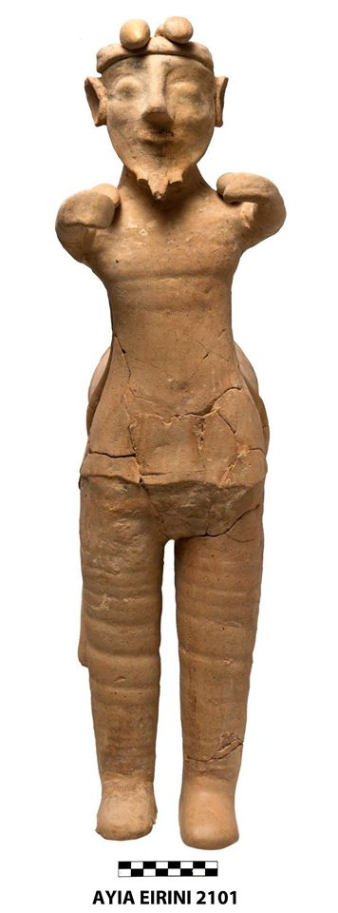
Στο σχέδιο και στις φωτογραφίες βλέπετε έναν πήλινο Κένταυρο του 6ου αι. π.Χ., που εκτίθεται στην Αίθουσα 4 του Κυπριακού Μουσείου. Ο Κένταυρος αυτός βρέθηκε σε ένα αρχαίο ιερό που ανασκάφηκε στο χωριό
Αγία Ειρήνη.
ΠΗΓΗ: Τμήμα Αρχαιοτήτων Κύπρου/ Department of Antiquities Cyprus

Slide 3
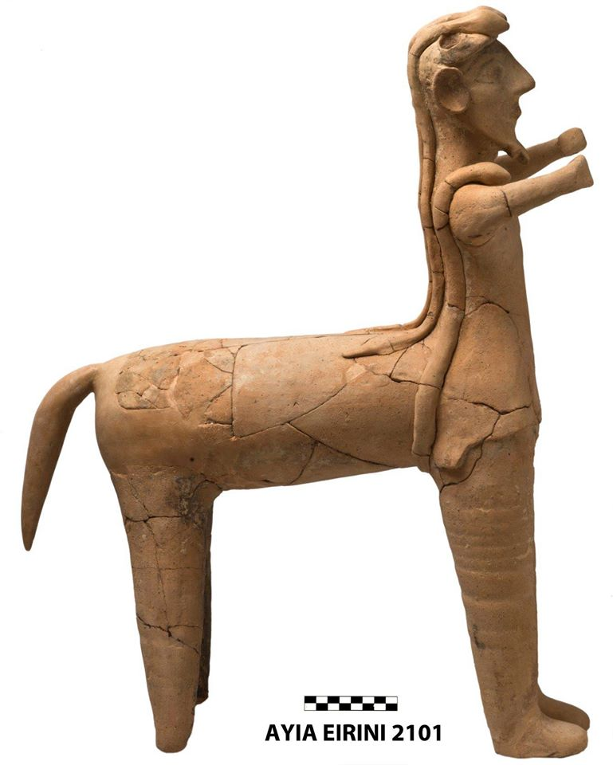
ΠΗΓΗ: Τμήμα Αρχαιοτήτων Κύπρου/ Department of Antiquities Cyprus

Slide 4
Αρχαιολόγοι σε δράση!
ΑΠΟΣΤΟΛΗ 1: Τύπωσε και χρωμάτισε τον δικό σου Κένταυρο. Μπορείς να προσθέσεις οτιδήποτε θελήσεις ή να βλέπεις την πραγματική φωτογραφία του ευρήματος.
ΑΠΟΣΤΟΛΗ 2: Ώρα για έρευνα. Ψάξε και βρες πληροφορίες για τους Κένταυρους.
-------------------------------------------------------------------------------------------------------------------------------------------------------------------------------------------------------------------------------------------------------------------------------------------------------------------------------------------------------------------------------------------------------------------------------------------------------------------------------------------------------------------------------------------------------------------------------------------------------------------------------------------------------------------------------------------------------------------------------------------------------------------------------------------------------------------------------------------------------------------------------------------------------------------------------------------------

